Slide 2

Thực hành TTUD
CBUS

Slide 3
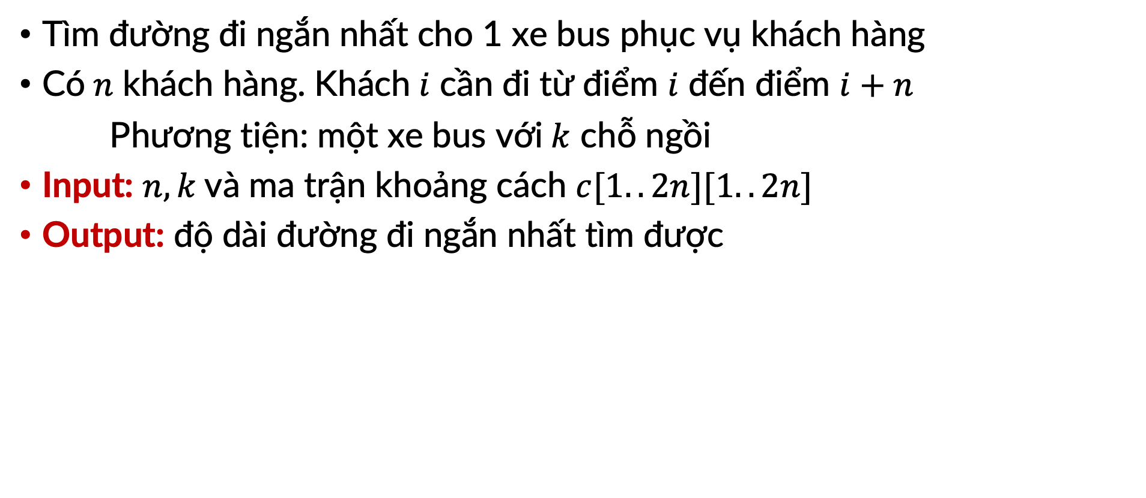
CBUS
Tìm đường đi ngắn nhất cho 1 xe bus phục vụ khách hàng
Có$n$ khách hàng. Khách$i$ cần đi từ điểm $i$ đến điểm $i+n$
Phương tiện: một xe bus với$k$ chỗ ngồi
Input: $n, k$và ma trận khoảng cách $c[1..2n][1..2n]$
Output: độ dài đường đi ngắn nhất tìm được

Slide 4
CBUS
Example
stdin | stdout
3 2 0 8 5 1 10 5 9 9 0 5 6 6 2 8 2 2 0 3 8 7 2 5 3 4 0 3 2 7 9 6 8 7 0 9 10 3 8 10 6 5 0 2 3 4 4 5 2 2 0 | 25

Slide 5
CBUS
Ý tưởng: Quay lui và nhánh cận, giống với TSP
Dùng 1 mảng x[1..2n] – hoán vị của 1,…,2n thể hiện hành trình xe bus
Biến phụ trợ:
Mảng đánh dấu: appear[1..2n]
appear[v] = v đã xuất hiện trong hành trình chưa.
load: hiện tại có bao nhiêu khách trên xe
Programming:
Try(k): chọn giá trị cho x[k]
Branch and bound: cũng giống TSP

Slide 6
THANK YOU !

